Slide 1
IchigoJam premier pas
Clignote la LED
(Appuyez sur la touche Espace pour entrer l'espace)
Allumer la LED
10 LED1:WAIT30
20 LED0:WAIT30
30 GOTO10
RUN
LED1
Tapez "LED1" et appuyez sur Entrée.
Eteindre la LED
LED0
Chaque ligne doit frapper l'entrée.
"RUN" est une commande pour démarrer votre programme.
Appuyez sur la touche Échap pour arrêter le programme.
La touche F5 est également identique à "RUN".
Commandez votre ordinateur pour attendre un moment
WAIT120
"LIST" est une commande pour afficher le programme.
LIST
La touche F4 fonctionne
de la même manière.
"WAIT120" signifie "wait 2sec" Q: "WAIT60" signifie?
WAIT60
Pouvez-vous faire clignoter la LED plus rapidement?
L'entrée pour indiquer à l'ordinateur votre modification.
:
Vous pouvez enregistrer jusqu'à quatre programmes (0 à 3)
Allumez la LED 1sec ( joindre des commandes)
SAVE0
La touche F3 saisit "SAVE".
LED1:WAIT60:LED0
Après le redémarrage de votre ordinateur,
vous pouvez charger ce programme.
Appuyez deux fois sur la touche HAUT.
Appuyez sur la touche DROITE 12 fois.
Appuyez sur la touche Retour arrière pour supprimer "6".
Tapez "12". Appuyez sur Entrée pour
modifier votre commande.
LOAD0
La touche F2 tape "LOAD".
Tapez "NEW" pour effacer votre programme.
LED1:WAIT120:LED0
NEW
http://ichigojam.net/

Slide 2
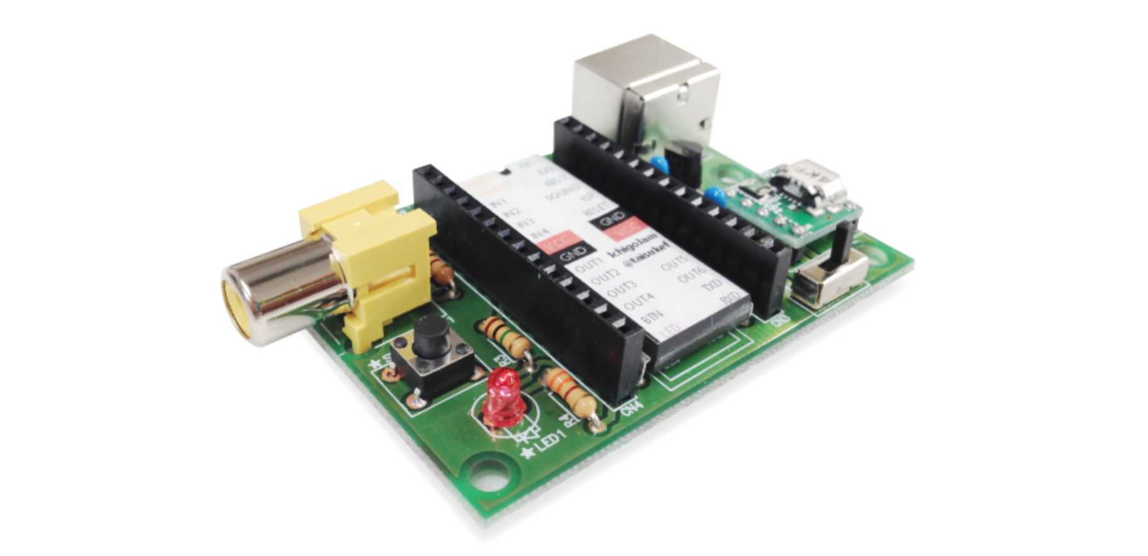
IchigoJam mini-jeux
Rafting! (la touche droite et la touche gauche pour éviter)
Base-ball! (Appuyez sur une touche pour frapper la balle)
10 CLS:X=15
20 LC X,5:?”O”
30 LC RND(32),23:?”*”
35 WAIT 3
36 X=X-BTN(28)+BTN(29)
37 IF SCR(X,5) END
40 GOTO 20
10 LET Y,0
20 CLS
30 LC 4,15:?”%”
40 LC 5,Y:?”O”
50 IF INKEY() GOTO 90
60 LET Y,Y+1
70 WAIT 6
80 GOTO 20
90 IF Y=15 ?”HIT!”
À quelle vitesse?
(Appuyez sur la touche Espace après avoir allumé le voyant)
10 LED 0
20 WAIT RND(180)+60
30 LED 1:CLT
40 IF BTN(32)=0 GOTO 40
50 ?TICK()
Prise d'écran! (Appuyez sur n'importe quelle touche)
10 LET C,1:CLS
20 LC RND(32),RND(22)
30 ?CHR$(C)
40 LET K,INKEY():IF K C=K
50 GOTO 20
Type! (Tapez de A à Z)
10 LET N,65:CLT
20 ?CHR$(N);
30 IF INKEY()!=N GOTO 30
40 LET N,N+1:IF N<91 GOTO 20
50 ?:?TICK()/60
Appuyez sur la touche Maj pour taper ‘(‘, ‘)’ ou ‘”’
shift
+
(
9
Calc! (Calculez la somme rapidement)
10 LET N,0:CLT
20 LET A,RND(10)
30 LET B,RND(10)
40 ?A;”+”;B;”=“;:INPUT C
50 IF C!=A+B ?”NG!”:END
60 LET N,N+1:IF N<10 GOTO 20
70 ?TICK()/60
http://ichigojam.net/

